Slide 1
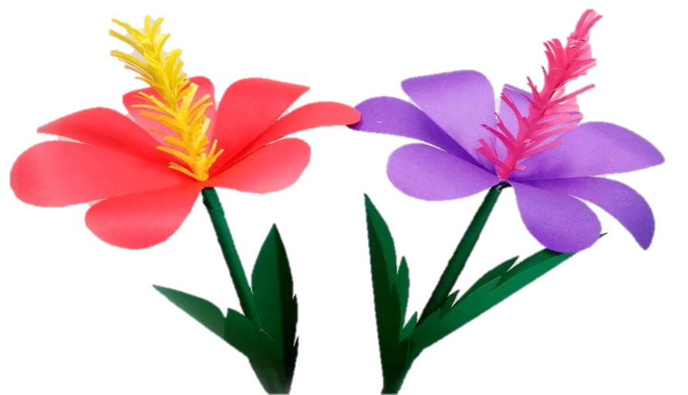
আজকের গণিত ক্লাসের পক্ষ থেকে সবাইকে
স্বা
স্বা
ত
ম

Slide 2
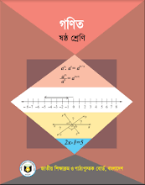
পরিচিতি
মোঃ কবির হোসেন
সহকারী শিক্ষক (আইসিটি)
ঘারমোড়া এ,কে,এম ফজলুল হক
মোল্লা মাধ্যমিক বিদ্যালয়
হোমনা, কুমিল্লা।
মোবাইল নং-0195-3113792
পাঠ পরিচিতি
শ্রেণীঃ 6ষ্ঠ
বিষয়ঃ গণিত
অধ্যায়ঃ দ্বিতীয়
পাঠঃ- অনুপাত
সময়: 40 মিনিট
তারিখ: 00/00/2020

Slide 3
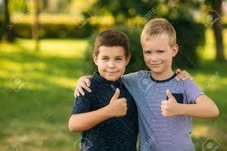
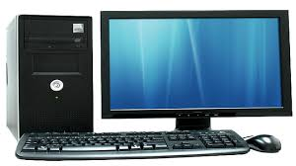
প্রথমটির দাম 25000 টাকা
রনির বয়স 10 বছর
টনির বয়স 7$\frac{১}{২}$বছর
দ্বিতীয়টির দাম 30000 টাকা

Slide 4
অনুপাত

Slide 5
শিখনফল
পাঠশেষে শিক্ষার্থীরা -
 অনুপাত কী তা বলতে পারবে ;
 সরল অনুপাত ব্যাখ্যা করতে পারবে ;
 সমতুল অনুপাত ব্যাখ্যা করতে পারবে ;
লঘু অনুপাত ব্যাখ্যা করতে পারবে ।

Slide 6
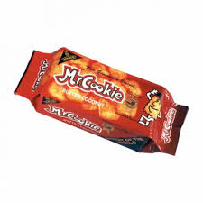
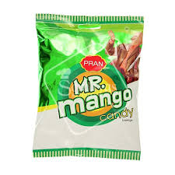
দাম= 3 টাকা
দাম= 2 টাকা
দামের তুলনা
বিস্কুটের দাম চকলেটের দামের চেয়ে
( 3-2) = 1 টাকা বেশি
বিস্কুটের দাম চকলেটের দামের = দ্বেরগুন
এটি অনুপাত নয়
এটি অনুপাত

Slide 7
বিস্কুটের দাম ও চকলেটের দামের অনুপাত
= = 3 : 2
পূর্বরাশি
উত্তর রাশি
অনুপাতের প্রতীক

Slide 8
একক কাজ, সময়: 3 মিনিট
অনুপাত কাকে বলে?
তোমার গণিত বইয়ের দৈর্ঘ্য ও প্রস্তের অনুপার সেন্টিমিটিারে নির্ণয় কর।
দুটি সমজাতীয় রাশি একটি অপরটির তুলনায় কতগুন বা কত অংশ তা একটি ভগ্নাংশ দ্বারা প্রকাশ করা যায়। এ ভগ্নাংশটিকে অনুপাত বলে। একিট অনুপাত একটি ভগ্নাংশ।

Slide 9
রণির বয়স 10 বছর ও টনির বয়স 7 বছর 6 মাস
তাদের বয়সের অনুপাত হবে
=(10×12) : (7×12+6)
= 120:90
= 4:3 (সরলীকরণ করে)

Slide 10
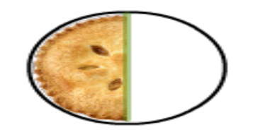
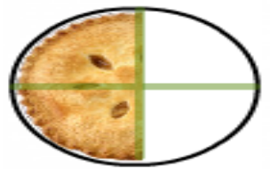
1:2
2:4
4:8
সমতুল অনুপাত
কোনো অনুপাতে পূর্ব ও উত্তর রাশিকে শুন্য ব্যাতিত কোনো সংখ্যা দ্বারা গুন বা ভাগ করলে অনুপাতের মানের কোনো পরিবর্তন হয় না। এরুপ অনুপাতকে সমতুল অনুপাত বলে।

Slide 11
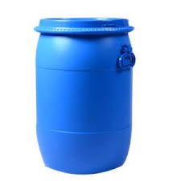
ছোট
2:4
বড়
লঘু অনুপাত
কোনো অনুপাতের পূর্ব রাশি ,উত্তর রাশি থেকে ছোট হলে ,তাকে লঘু অনুপাত বলে।

Slide 12
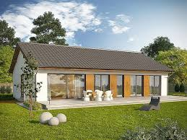
দলগত কাজ, সময় : 6 মিনিট
একটি স্কুল ঘরের প্রস্থ ও দৈর্ঘ্যের অনুপাত ২:৭ ।
ক। ভবনটির দৈর্ঘ্য ও প্রস্থের অনুপাত কী ধরণের ব্যাখ্যা কর ।
খ। দৈর্ঘ্য ও প্রস্তের সমষ্টি 81 মিটার হলে, দৈর্ঘ্য ও প্রস্তের পরিমান নির্ণয় কর।

Slide 13
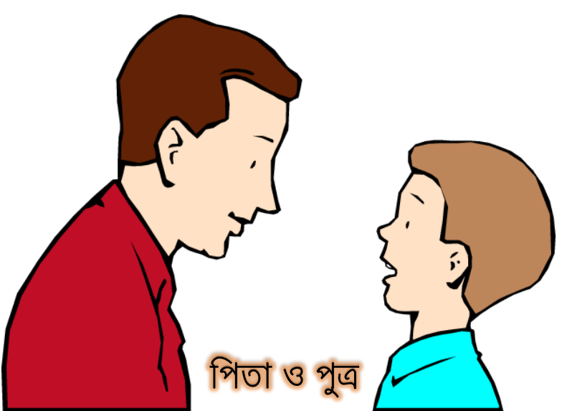
মূল্যায়ন
বয়স ৪২ বছর।
বয়স ৭ বছর।
♦তাদের বয়সের সরল অনুপাত লিখ ।
♦তাদের বয়সের ২টি সমতুল অনুপাত লিখ ।
♦তাদের বয়সের লঘু অনুপাত লিখ ।

Slide 14
বাড়ির কাজ
♦নিচের রাশিগুলো অনুপাতে প্রকাশ কর;
ক) 7৫ ও 150 ।
খ) 5কেজি ও 2কেজি 500 গ্রাম ।
♦ সরলীকরণ কর; ১৫:21 ও ৪৫:৩৬

Slide 15
আজকের
শ্রেণিকার্যক্রম
এখানেই
শেষ করছি।
ধন্যবাদ

